Slide 1

Ilm-Talim
by ASAFA
1

Slide 2
Понимание проблем
Отсутствие площадки, где можно смотреть и изучать разные сферы науки, не покидая сам сайт.
01
Нехватка возможностей для коммуникации ученых из разных сфер наук.
02
Недостаток площадок для публикаций статей ученых из Узбекистана.
03

Slide 3

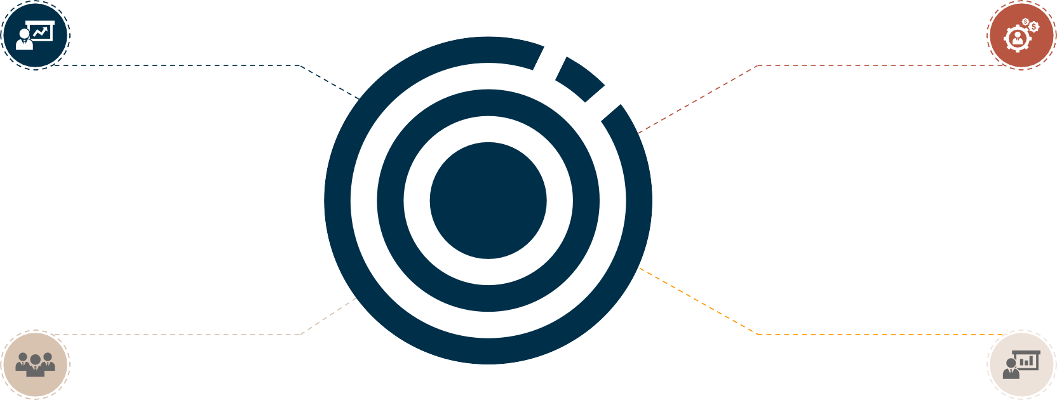
Наша цель
Ускорение и оптимизирование исследований.
Упрощение коммуникации между учеными.
Возможность для продвижения статей ученых в международные издания.
Доступность информации для быстрого решения проблем.

Slide 4
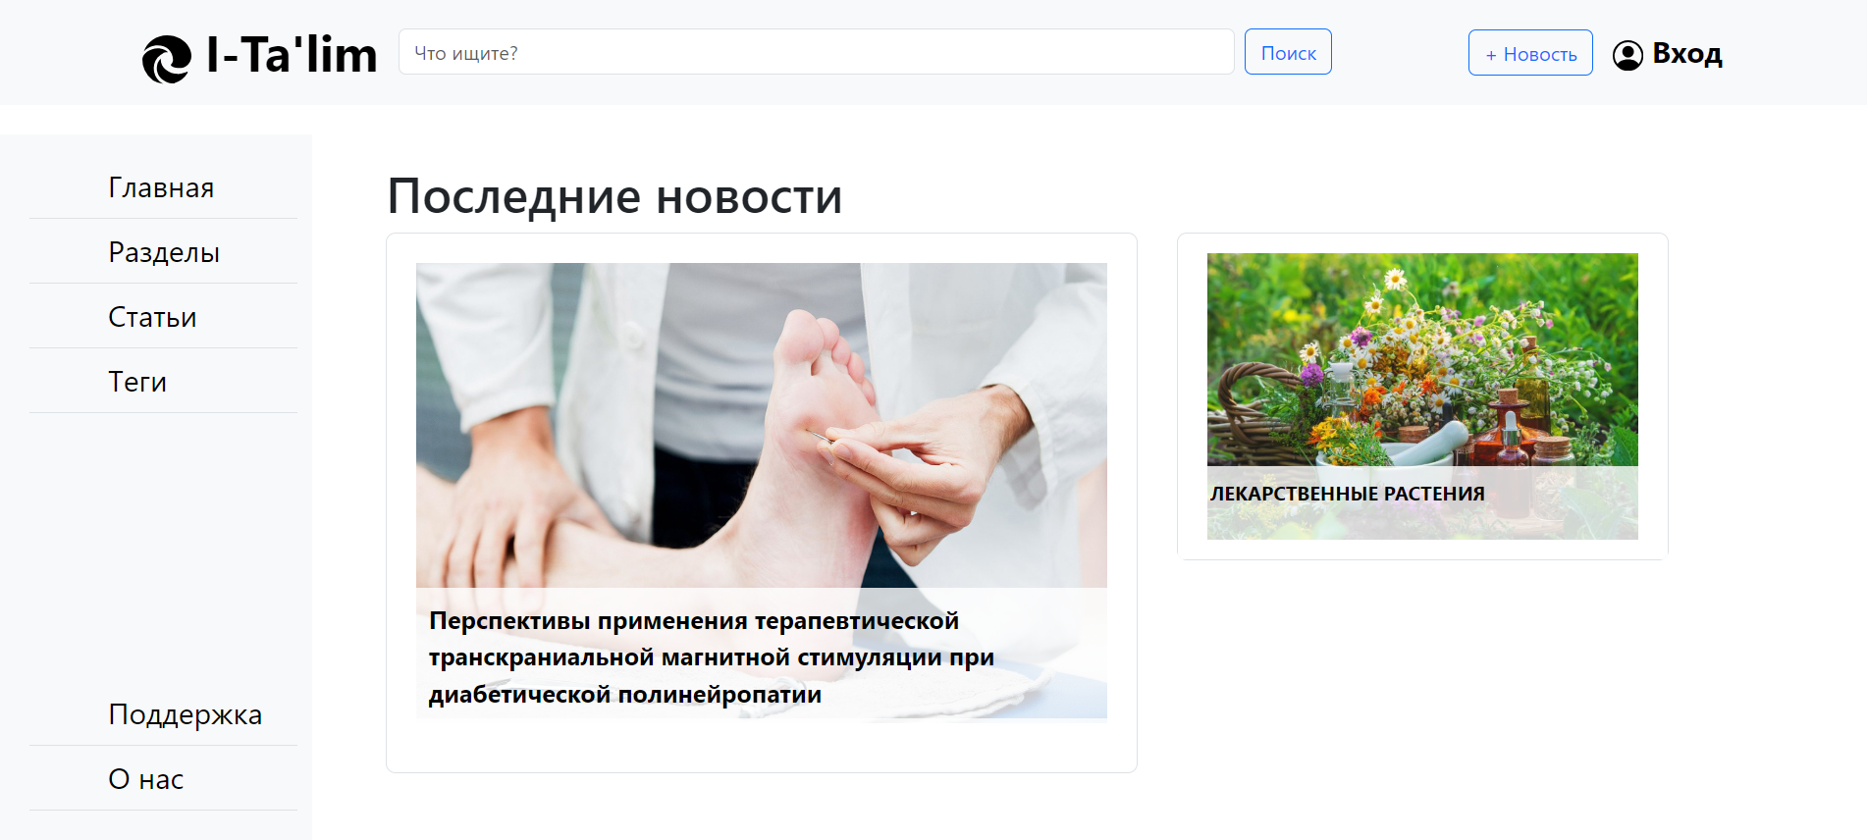
Представляем:
I-Talim

Slide 5

Особенности нашего решения
Содержание большого количества направления в науках.
Упрощенная публикация статей и оценивание другими учеными.
Доступ к информации с разных баз данных.
Возможность для работы над проектами, гипотезами, задачами.
.
Оценивание ответов на вопросы специальными учеными-админами.

Slide 6
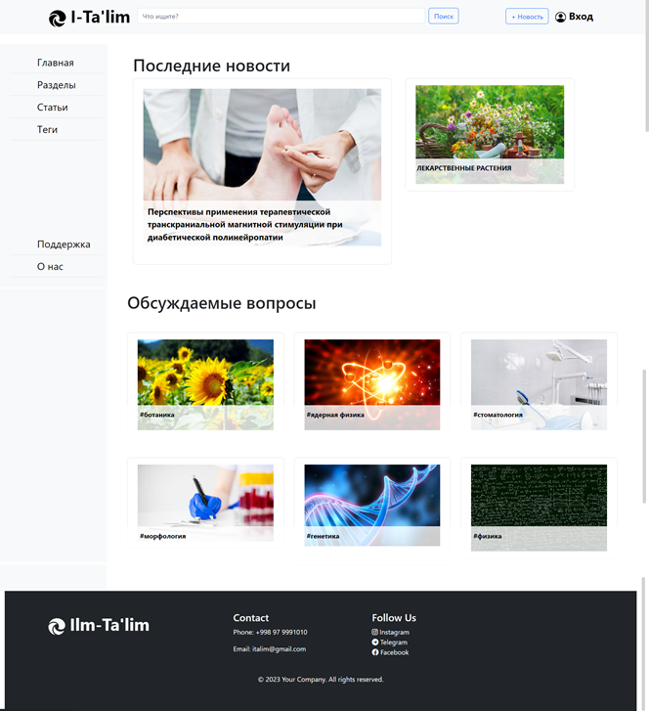
Главная страница
Простой и удобный функционал
Добавить и посмотреть вопрос не является проблемой
Быстрый доступ ко всем фишкам
6

Slide 7
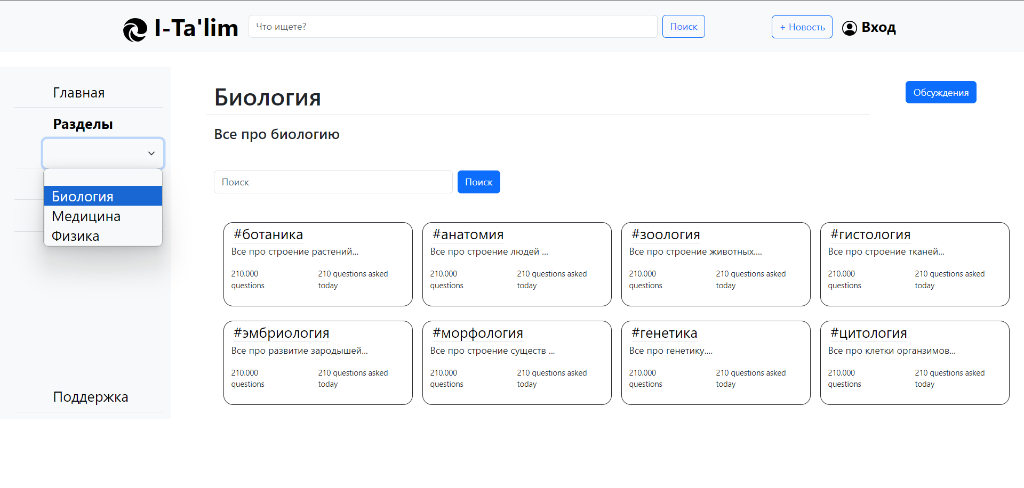
Доступ к разным направлениям наук
Разделы
Доступ ко всем допустимым разделам наук
У всех сфер наук есть возможность дискутировать, а также задавать вопросы в отдельном окне для обсуждения каких-то тем
7

Slide 8
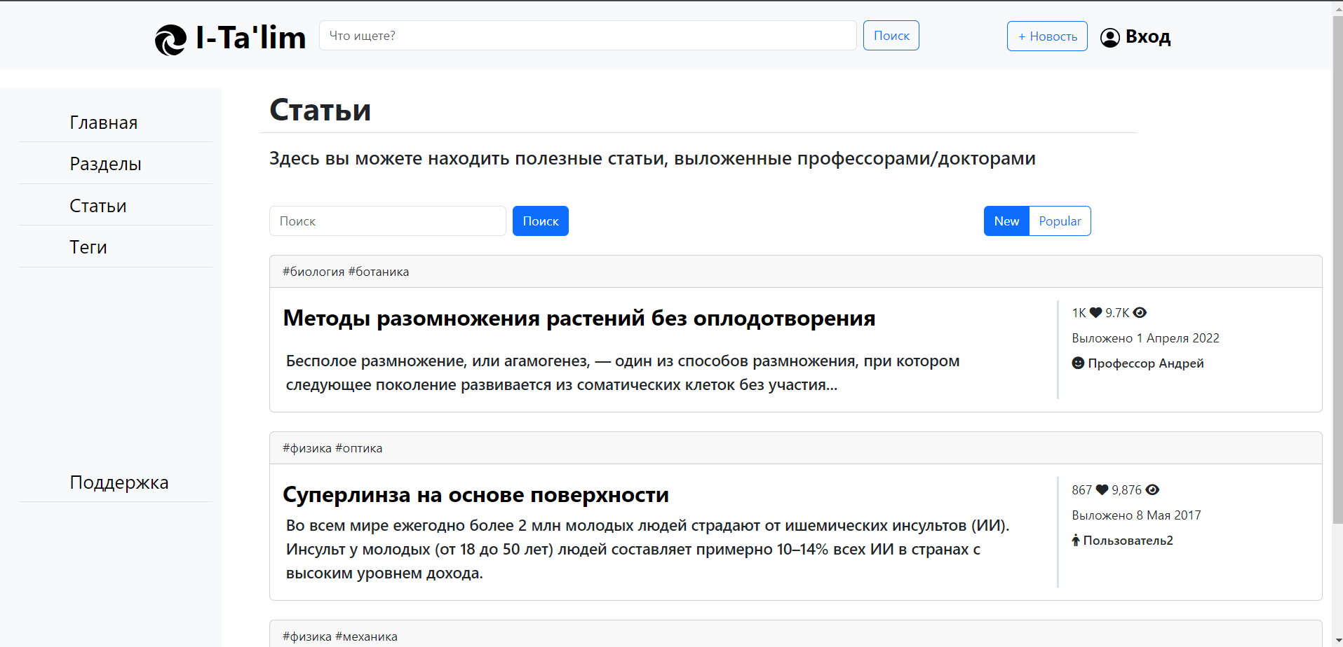
Большое количество научных статей
Статьи
Интеграция статей с разных ресурсов, введя на поиск
Доступ к достоверным подборкам статей из мировых изданий
8

Slide 9
Сроки разработки продукта
Добавление новых функций.
Доработка над дизайном.
Тестирование.
Ноябрь
Декабрь
Январь
Февраль
Март
Апрель
Идея Питчинга Прототип.
Улучшение решения.
Расширение базы данных.
9

Slide 10

Планы на будущее
Популяризация сайта на международном уровне.
Интеграции локальных компаний для развития проекта.
Начать работать с корпорациями чтобы искать финансирование для проектов ученых.
Расширение функционала сайта через предложения ученых.
10

Slide 11








Стэк решения

Slide 12
I-Talim – Объединяет все сферы науки!
Благодарим вас за ваше внимание!
by ASAFA
11

